Slide 1
Matemáticas 1 2 3
Segunda evaluación de fracciones

Slide 2
Lunes 28 de Febrero del 2022 Tema 2: Fracción impropia en recta numérica.
Recordemos que: Las fracciones impropias son aquellas que tienen como numerador un número mayor al denominador.

Slide 3
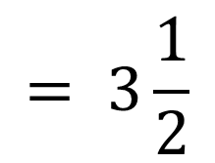
Vamos a realizar algo parecido a cuando realizamos representación gráfica. Tener que separar los enteros de la siguiente manera:
$$= 3\frac{1}{2}$$

Slide 4
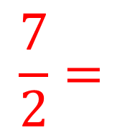

Si en la representación gráfica necesitamos 4 enteros en la recta numérica también
$$\frac{7}{2}=$$
$$3\frac{1}{2}$$
0
1
2
3
4
Entero.
Enteros
Recuerda:
Que la recta numérica siempre
Inicia de 0.
Enteros
Enteros

Slide 5

ACTIVIDAD 2 Representa las siguientes fracciones impropias en la recta numérica.
$\frac{9}{3}$
$\frac{13}{7}$
$\frac{6}{4}$
$\frac{12}{5}$
$\frac{10}{6}$

